Slide 1
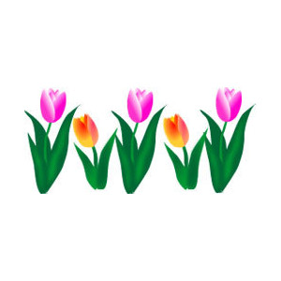

Slide 2
God
Love
Heart
invisible
Heart, feelings, thoughts
visible, substantial
Mind
True Love
Body
words, deeds
Ideal
Person
Notes:
2

Slide 3
Jumala
Rakkaus
Sydän
näkymätön
Sydän, tunteet, ajatukset
näkyvä
Mieli
Tod Rakkaus
Keho
sanat, teot
Ihanteel
ihminen
Notes:
3

Slide 4
God
Love
Heart
Seeking
God’s viewpoint
Life’s joys, sorrows, disappointments
pos: understanding,
gratitude,
acceptance,
forgiveness
my
heart
thoughts,
analyses,
comparison
emotions
True Love
intellect
will
Body
Notes:
4

Slide 5
Jumala
Rakkaus Sydän
Jumalan näkökulmaa
etsimässä
Elämän ilot
ja surut
pos: ymmärtäminen,
kiitollisuus,
hyväksyminen,
Anteeksi antaminen
Minun
sydänt
ajatukset,
analyysejä,
vertailu
tunteet
Tod
Rakkaus
äly
tahto
keho
Notes:
5

Slide 6
God
Love
Heart
The influence
of Fallen Nature, or
negative outside forces
Life’s joys, sorrows, disappointments
neg: anger, jealousy, arrogance,
no hope,
giving up,
blaming
my
heart
thoughts,
analyses,
comparison
emotions
True Love
intellect
will
Body
Notes:
6

Slide 7
Jumala
Rakkaus
Sydän
Langenneen luonteen,
tai negatiivisten ulkoisien
voimien vaikutus
Elämän ilot
ja surut
neg: viha, kosto,
kateus,
ylimielisyys, toivottomuus,
luovuttamista
syyttämistä
minun
sydän
ajatukset,
analyysejä,
vertailu
tunteet
Tod Rakkaus
äly
tahto
keho
Notes:
7

Slide 8
People are seeking happiness for everybody
except God. However, unless it is
God-centered, there is no happiness.
Rev. S.M.Moon
Ihmiset etsivät onnea kaikkialta muualta
paitsi ei Jumalan luota.
Kuitenkin, jos onni ei ole jumalakeskeistä,
se ei ole todellista.

Slide 9
The constituion only gives people the
right to pursue happiness.
You have to catch it yourself.
Benjamin Franklin
The art of being happy lies in the power of
extracting happiness from common things.
Henry Ward Beecher
Plenty of people miss their share of happiness,
not because they never found it, but because
they didn’t stop to enjoy it.
William Feather

